Slide 1

Kompetence vlády, kraje a obcí
Tři typy obcí

Slide 2
Sociální péči organizuje a poskytuje ve státním sektoru
Státní správa
Samospráva
Vykonávaná státem
Ústřední (vláda, ministerstva, ČSSZ)
Krajská (KÚ)
Oblastní (OSSZ, ÚP)
Obecní úřady
Územní – kraje (14), obce (asi 6300) – 3. typy obcí
Zájmová, profesní, VŠ (profesní komory – lékařská, právnická..)

Slide 3
Sociální péči poskytuje v nestátním sektoru
Komerční organizace
Neziskové organizace
Mohou vytvářet zisk, který je často jejich cílem
Jsou-li v registru sociálních služeb musí dodržovat zákon o sociálních službách, včetně výše plateb
Nevytváří zisk, pokud jej mají, vloží jej zpět do organizace, nemohou z něj profitovat

Slide 4
Kompetence vlády
Předseda vlády, ministři
přijímá a ruší zákony, podílí se na koncepci sociální politiky ve státě

Slide 5
Kompetence MPSV
řídí a kontroluje výkon státní správy v oblasti sociálních služeb
zpracovává střednědobý národní plán rozvoje sociálních služeb za účasti zástupců poskytovatelů a uživatelů
poskytuje dotace na provoz sociálních služeb a na rozvojové činnosti v sociálních službách
spravuje a zveřejňuje celostátní registr poskytovatelů sociální péče

Slide 6
Kompetence MPSV
spravuje informační systém k příspěvku na péči, určuje tiskopis, v odvolacím řízení posuzuje stupeň závislosti žadatele o příspěvek
stanovuje standardy kvality sociálních služeb
rozhoduje o akreditacích k provádění inspekcí kvality sociálních služeb
zřizuje akreditační komisi
poradní orgán pro přidělování akreditací ke vzdělávání

Slide 7
MPSV poskytuje sociální služby
V 5 zařízeních
ÚSP pro tělesně postiženou mládež – Zbůch a Brno – Královo Pole
ÚSP pro mentálně postiženou mládež Neveklov
ÚSP pro dospělé zrakově postižené – Brno
ÚSP pro dospělé tělesně postižené – Hrabyně

Slide 8
Kompetence ministerstva zdravotnictví
péče o opuštěné děti do 3 let
zřizuje kojenecké ústavy

Slide 9
Kompetence školství, mládeže a tělovýchovy
péče o děti a mládež ve školských zařízeních
přímý zřizovatel ochranné a ústavní výchovy (DD, DÚ, VÚ)

Slide 10
Česká správa sociálního zabezpečení
ČSSZ jako orgán státní správy vykonává působnost v oblasti sociálního zabezpečení a lékařské posudkové služby.
Kompetence ČSSZ jsou upraveny zákonem ČNR č. 582/1991 Sb., o organizaci a provádění sociálního zabezpečení.

Slide 11
Kompetence ČSSZ
rozhoduje o dávkách důchodového pojištění (výše, nárok, povinnost vrátit dávku)
rozhoduje o odvoláních ve věcech, v nichž v prvním stupni rozhodla OSSZ,
vybírá pojistné na sociální zabezpečení,
plní úkoly při výplatě dávek sociálního zabezpečení do ciziny,
řídí a kontroluje činnost OSSZ
vede registr pojištěnců

Slide 12
Okresní správa sociálního zabezpečení
územní organizační jednotky ČSSZ
sídlí v okresních městech (92 v ČR)

Slide 13
Kompetence OSSZ
rozhoduje ve věcech nemocenského pojištění zaměstnanců (nárok na dávku, výplata, kontroly PN)
sepisuje a dokladuje žádosti o dávky důchodového pojištění
provádí důchodové pojištění a nemocenské pojištění OSVČ (a zahraničních zaměstnanců)
sleduje dodržování platební povinnosti povinných subjektů v sociálním zabezpečení

Slide 14
Krajský úřad (KÚ)
Sídlí v krajském městě
Vykonává v sociální oblasti státní správu (v přenesené působnosti)
Vykonává v sociální oblasti samosprávu v samostatné působnosti

Slide 15
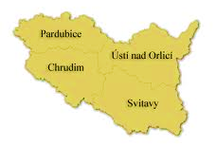
Pardubický kraj – 4 okresy

Slide 16
Kompetence KÚ – státní správa
odvolací a kontrolní orgán
rozhodují v odvolacím řízení o přidělení příspěvku na péči
rozhodují o registraci poskytovatelů sociálních služeb
vedou krajský registr poskytovatel
zřizuje integrační programy pro menšiny
provádí inspekci kvality sociálních služeb u poskytovatelů

Slide 17
KÚ – státní správa II.
zajišťuje poskytnutí sociálních služeb v případě, kdy poskytovatel sociálních služeb ukončil poskytování sociálních služeb a osoby, kterým tento poskytovatel dosud poskytoval sociální služby, se nacházejí v bezprostředním ohrožení jejich práv a zájmů a nejsou schopny samy si zajistit pokračující poskytování sociálních služeb

Slide 18
KÚ – státní správa III.
zprostředkovávají kontinuitu poskytovaných činností a služeb na celém správním území a pomáhají řešit situace přesahující územně správní obvod obce s rozšířenou působností
kontroluje dodržování povinností poskytovatelů sociálních služeb
vede řízení o správních deliktech poskytovatelů sociálních služeb
vede problematiku náhradní rodinné péče (registr, testování)

Slide 19
KÚ - samospráva
zjišťuje potřeby poskytování sociálních služeb
zajišťuje dostupnost informací o soc. službách
spolupracuje s obcemi, s dalšími kraji a s poskytovateli sociálních služeb při zprostředkování pomoci
zpracovává střednědobý plán rozvoje sociálních služeb ve spolupráci s obcemi, poskytovateli a uživateli

Slide 20
KÚ – samospráva II.
sleduje a vyhodnocuje plnění střednědobého plánu rozvoje soc. služeb a informuje o tom MPSV
poskytuje dotace na provoz registrovaných poskytovatelů služeb
zřizuje zařízení soc. služeb dle plánu rozvoje soc. služeb (např. domovy pro seniory, stacionáře..), řídí tato zařízení a rozhodují o přijetí do těchto zařízení

Slide 21
Obce
Obec – společenství občanů, kteří zde mají trvalý pobyt, rozlišují se podle velikosti, obec tvoří územní celek, který je vymezen hranicí území obce.
Má postavení právnické osoby.
Na území ČR asi 6 300 obcí.

Slide 22
3 typy obcí
V ČR existují 3 typy obcí rozlišení dle pověření k vykonávání státní správy
Obce s rozšířenou působností
Obce s pověřeným obecním úřadem
Obce

Slide 23
Obce s rozšířenou působností
jsou mezičlánkem přenesené působnosti státní správy mezi krajskými a obecními úřady
mají určité oblasti působnosti navíc a to nejen pro svůj vlastní, základní správní obvod, ale i zpravidla i pro další obce v okolí
Okres Chrudim - Chrudim, Hlinsko v Čechách

Slide 24
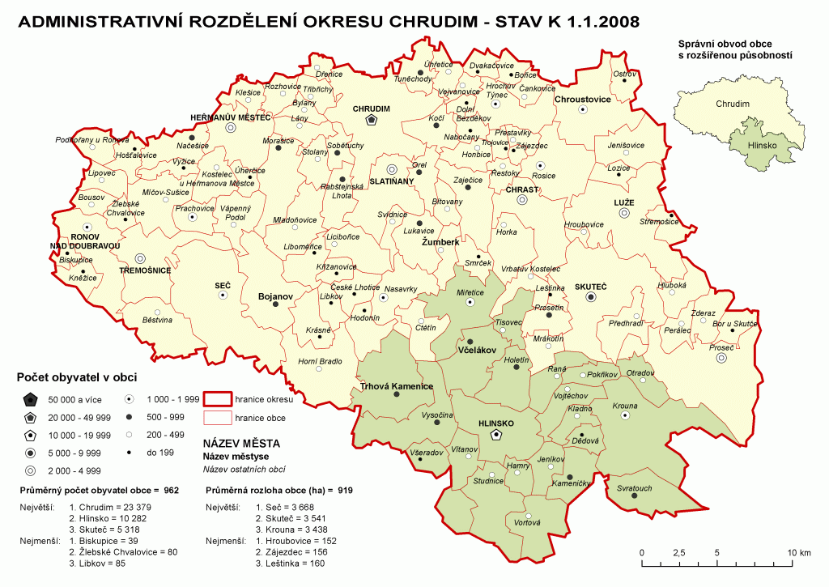

Slide 25
Obec s pověřeným obecním úřadem
vykonává přenesenou působnost pro více obcí ve správních obvodech a v rozsahu stanoveném zvláštními zákony,
obec se označuje jako obec II. typu nebo II. stupně,
je jich přibližně 389
okres Chrudim – Heřmanův Městec, Hlinsko, Chrast, Chrudim, Nasavrky, Skuteč, Třemošnice

Slide 26
Obec
každá obec, označuje se také jako obec I. typu nebo I. stupně
Okres Chrudim - Běstvina, Biskupice, Bítovany, Bojanov, Bor u Skutče, Bořice, Bousov, Bylany, Čankovice, České Lhotice, Ctětín, Dědová, Dolní Bezděkov, Dřenice, Dvakačovice, Hamry, Hluboká, Hodonín, Holetín, Honbice, Horka, Horní Bradlo, Hošťalovice, Hrochův Týnec, Hroubovice, Chroustovice, Jeníkov, Jenišovice, Kameničky, Kladno, Klešice, Kněžice, Kočí, Kostelec u Heřmanova Městce, Krásné, Krouna, Křižanovice, Lány, Leštinka, Libkov, Liboměřice, Licibořice, Lipovec, Lozice, Lukavice, Luže, Míčov-Sušice, Miřetice, Mladoňovice, Morašice, Mrákotín, Nabočany, Načešice, Orel, Ostrov, Otradov, Perálec, Podhořany u Ronova, Pokřikov, Prachovice, Proseč, Prosetín, Předhradí, Přestavlky, Rabštejnská Lhota, Raná, Ronov nad Doubravou, Rosice, Rozhovice, Řestoky, Seč, Slatiňany, Smrček, Sobětuchy, Stolany, Střemošice, Studnice, Svídnice, Svratouch, Tisovec, Trhová Kamenice, Trojovice, Třibřichy, Tuněchody, Úherčice, Úhřetice, Vápenný Podol, Včelákov, Vejvanovice, Vítanov, Vojtěchov, Vortová, Vrbatův Kostelec, Všeradov, Vysočina, Vyžice, Zaječice, Zájezdec, Zderaz, Žlebské Chvalovice, Žumberk

Slide 27
Kompetence obce s rozšířenou působností
Ve státní správě:
stanoví úhradu za stravu a péči, je-li dítě umístěno do zařízení sociálních služeb na základě rozhodnutí soudu o nařízení ústavní nebo ochranné výchovy
zajišťuje poskytnutí sociální služby osobě, které není poskytována sociální služba, a neposkytnutí okamžité pomoci by ohrozilo její život nebo zdraví

Slide 28
Kompetence obce s rozšířenou působností II
Činnosti SPOD – zprostředkování NRP, výkon funkce opatrovníka a poručníka….
Péči o občany v soc. ústavech (funkce opatrovníka apod.)
Preventivní činnost (programy sociální prevence, péče o menšiny, osoby ohrožené soc. vyloučením)
Péče o rizikovou mládež - sociální kurátor pro mládež

Slide 29
Kompetence obce s rozšířenou působností III.
koordinuje poskytování sociálních služeb osobám na území svého správního obvodu

Slide 30
Kompetence obce s rozšířenou působností IV.
V samosprávě:
zjišťuje potřeby poskytování sociálních služeb na svém území
zajišťuje dostupnost informací o soc. službách
spolupracuje s obcemi, kraji a s poskytovateli při zprostředkování pomoci
obec poskytuje dotace registrovaným poskytovatelům sociálních služeb

Slide 31
Příklad obce s rozšířenou působností – MěÚ Chrudim
Oddělení sociálních věcí a zdravotnictví
Oddělení sociálních služeb
Úsek dávek hmotné nouze
- poradenství
Oddělení péče o rodinu a dítě
zajišťuje sociálně právní ochranu dítěte
zajišťuje oblast náhradní rodinné péče

Slide 32
Příklad obce s rozšířenou působností – MěÚ Chrudim II.
Oddělení sociální prevence
zajišťuje a vyhodnocuje drogovou problematiku
sleduje situaci romských komunit v regionu
zajišťuje agendu kurátorů pro mládež
opatrovnictví
zajišťuje péči o osoby, kterým hrozí společenské vyloučení

Slide 33
Kompetence úřadu pověřené obce
Obec s pověřeným obecním úřadem
Zajištění funkce opatrovníka
Podíl na SPOD (sledování rizikových rodin)

Slide 34
Obce v samostatné působnosti
Vytváření podmínek pro rozvoj sociální péče, zjišťuje potřeby obce, informuje o službách
Uspokojování potřeb svých občanů, např. potřeby bydlení, ochrany a rozvoje zdraví
Může vydávat závazné vyhlášky (např. o veřejném pořádku - bezdomovci)
Rozhoduje o poskytnutí sociální služby zřizované obcí a úhradě za ni, zabezpečuje danou sociální službu

Slide 35
Kompetence úřadu práce
Dávky a řízení o SSP, pomoci v hmotné nouzi, příspěvek na péči, dávky pro OZP
Dávka podpory v nezaměstnanosti
Nabídka a poptávka volných pracovních míst, vývoj trhu
Poskytují právní, ekonomické, sociální a psychologické poradenství, rekvalifikace, pracovní místa pro OZP

Slide 36
Nestátní sektor – komerční organizace
Privátní poskytování sociální péče
Lze jen, pokud povoluje zákon
Týká se hlavně sociálních služeb
Cílem je většinou tvořit zisk
Některá nejsou v registru poskytovatelů sociálních služeb
Např. Dům klidného stáří Glossus (Luže)
Rezidenční bydlení pro seniory, Dřevčický park

Slide 37
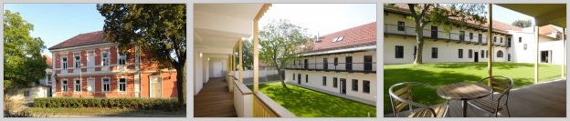

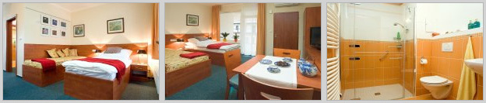
Rezidenční bydlení pro seniory – Dřevčický park

Slide 38
Nestátní sektor - Neziskové organizace
Nevytvářejí zisk, pokud zisk vytvoří, vloží ho zpět do organizace
Občanská sdružení
Nadace a nadační fondy
Obecně prospěšné společnosti
Církevní a právnické osoby (Charita ČR)

Slide 39
Občanská sdružení
Registrace na MV
Členská základna (3 osoby, jedna starší 18 let)
Řídí se vlastními stanovami
Vznik za účelem realizace společného zájmu
Řídící orgán: Valná hromada (členská schůze) a výbor (rada, předsednictvo) v čele s předsedou

Slide 40
Obecně prospěšná společnost
Poskytuje obecně prospěšné služby (v zákoně nedefinováno)
Registrace: krajský soud
Má správní radu, dozorčí radu a ředitele
Zveřejňuje výroční zprávy
Mohou zřizovat např. domovy pro seniory, služby pro osoby bez domova atd….

Slide 41
Nadace
Účelové sdružení majetku zřízené za účelem dosahování obecně prospěšného cíle
Nadační příspěvky se poskytují z výnosů nadačního jmění a z ostatního majetku nadace
Registrace u krajského soudu
Minimální vklad 500 000 Kč (nadační jmění)
Povinný audit
Nemohou poskytovat sociální služby, pouze se mohou podílet na financování

Slide 42
Nadační fond
Účelové sdružení majetku zřízené za účelem dosahování obecně prospěšného cíle
Nezřizuje nadační jmění a pro dosažení účelu smí použít veškerý svůj majetek
Registrace u krajského soudu
Má správní a dozorčí radu
Nemusí mít minimální vklad

Slide 43
Fundraising
Získávání peněz na obecně prospěšnou činnost
Způsoby získávání peněz: od jednotlivců, firem, nadací, státních úřadů, orgánů místní nebo krajské samosprávy, orgánů EU, pořádání benefičních akcí, prodávání výrobků nebo služeb nebo organizování klubů přátel, jejichž členové pravidelně přispívají na činnost podporované organizace.

Slide 44
Organizace v Chrudimi a okolí se zřetelem na zřizovatele
Centrum sociálních služeb a pomoci Chrudim – v samosprávě města Chrudim
Domov sociálních služeb a pomoci Slatiňany – zřizovatel Pardubický kraj, jedná se o příspěvkovou organizaci
Rytmus Chrudim – obecně prospěšná společnost
Centrum J. J. Pestalozziho – obecně prospěšná společnost

Slide 45
Organizace v Chrudimi a okolí se zřetelem na zřizovatele II.
Šance pro tebe – občanské sdružení
Amalthea – občanské sdružení
Městský úřad Chrudim – odbor sociálních věcí a zdravotnictví, oddělení prevence – obecní úřad s rozšířenou působností (státní správa)
Archa- středisko výchovné péče – MŠMT

Slide 46
Zdroje
Krebs Vojtěch a kolektiv, Sociální politika, Aspi, Praha, 2007
Matoušek Oldřich, Sociální služby, Portál, Praha, 2007
Matoušek Oldřich, Základy sociální práce, Portál, Praha, 2001
Matoušek Oldřich, Metody a řízení sociální práce, Portál, Praha, 2003
Katalog vybraných organizací působících v sociální oblasti ve městě Chrudim, MěÚ, Chrudim, 2010
Zákon č. 108/2006 Sb. O sociálních službách
www.mpsv.cz
http://www.pardubickykraj.cz/index.asp?thema=2858&category=
http://www.chrudim-city.cz/index.asp?p=20&s=238&id=249&u3=255
http://socialnirevue.cz/item/pusobnost-verejne-spravy-v-socialnich-sluzbach/category/socialni-prace
http://www.czso.cz/xe/redakce.nsf/i/mapy_okresu_pardubickeho_kraje
http://www.drevcickypark.com/

